Slide 1
GENERALIDADES EPIDEMIOLOGIA E INVESTIGACION CLINICA
Héctor Jaime Posso Valencia, MD, MSc, MHA, PhD

Slide 2
GENERALIDADES EPIDEMIOLOGIA E INVESTIGACION CLINICA
Introducción a la epidemiología e investigación clínica Como se inicia y funciona la investigación clínica Concepción de la pregunta de investigación Como formular preguntas de investigación Diseño del estudio. Como elegir el diseño apropiado para responder la pregunta de investigación
Cómo se inicia y funciona la investigación
Concepción de la pregunta de investigación
Cómo formular preguntas de investigación
Diseño del estudio

Slide 3
REALIDAD EN EL UNIVERSO
Pregunta de investigación
Población
objetivo
Fenómenos de interés
REALIDAD EN EL ESTUDIO
Plan del estudio
Muestra prevista
Variables previstas
HALLAZGOS DEL ESTUDIO
Estudio real
Participantes reales
Fenómenos reales
Inferencia
Inferencia
Error
Error
Diseño
Implementación
VALIDEZ INTERNA
VALIDEZ EXTERNA
Hulley, 2014

Slide 4
VERDAD EN EL UNIVERSO
VERDAD EN EL ESTUDIO
PASO # 1
Poblaciones diana
Especificar características clínicas y demográficas
CRITERIOS
Adecuados a la pregunta de investigación
PASO # 2
Población accesible
Especificar características temporales y geográficas
CRITERIOS
Representativos de poblaciones diana y disponibles
PASO # 3
Muestra propuesta
Diseñar un enfoque para seleccionar la muestra
CRITERIOS
Representativos de una población accesible y de fácil estudio
Hulley, 2008

Slide 5
Orígenes de las preguntas de investigación
Experiencia: preguntas derivadas de estudios anteriores o de la misma práctica clínica
Conocer a fondo la bibliografía. El leer estudios relacionados con el tema ayuda a plantear nuevas preguntas. Pero además estas pueden surgir en:
Congresos, reuniones, discusiones clínicas con colegas
Contacto con expertos en el tema.
Es importante estar alerta a ideas y técnicas nuevas
Pero debe mantener una buena dosis de escepticismo a prácticas aceptadas sin base científica
Ser abierto a la aplicación de conceptos y tecnologías a campos diferentes al de siempre.

Slide 6
Orígenes de las preguntas de investigación
Mantener viva la imaginación:
Observar meticulosamente la práctica diaria
La enseñanza como fuente de ideas
Escritura de las ideas que surjan
Creatividad: nuevos métodos para preguntas antiguas.
Tenacidad, persistencia en el propósito de encontrar soluciones a los problemas clínicos.

Slide 7
Elección del Tutor
Tenga tiempo para reuniones
Promueva nuevas ideas
De conocimientos desde su experiencia
Tenga tiempo para la investigación.
Abra puertas para contactos técnicos y de $.
Anime la autonomía.
Reconozca las autorías

Slide 8
¿Qué características tiene una buena pregunta de investigación?
Factible
Interesante.
Novedosa
Ética
Relevante
Factibilidad:
Número de participantes
Experiencia previa
Costos
Ámbito o alcance
Interesante: para el investigador, los colegas y los financiadores.
Novedosa: aporte de nuevo conocimiento. Confirma o refuta hallazgos previos.
Ética: riesgos vs beneficios para participantes.
Relevante: contribución potencial al conocimiento científico, las políticas públicas, la práctica clínica, nuevos estudios

Slide 9
Desarrollo de la pregunta y del plan del estudio
Escribir aclara y muestra situaciones a resolver.
Asesorarse: escribir a autores, consultar investigadores.
Centrarse en una pregunta principal y si es necesario preguntas secundarias que puedan ser respondidas válidamente.

Slide 10
Uso de investigación traslacional
Tipo de investigación clínica que estudia la aplicación de los datos de estudios básicos a los estudios clínicos.
También puede ser de los estudios clínicos a los estudios en población.
Requiere multi-disciplinariedad

Slide 11
Uso de investigación traslacional
Laboratorio
Clínica
Poblacional
T1
T2
Tipo de investigación clínica que estudia la aplicación de los datos de estudios básicos a los estudios clínicos: T1
También puede ser de los estudios clínicos a los estudios en población: T2

Slide 12
Los diez mandamientos para la elección de un proyecto de investigación
Primero.- Prever los resultados antes de la ejecución del estudio.
Segundo.- Elegir un área según el interés del resultado.
Tercero.- Buscar un nicho libre con potencialidad de desarrollo
Cuarto.- Acudir a charlas y leer artículos de fuera del propio campo de interés.
Quinto.- Edificar sobre un tema.
Sexto.- Establecer un equilibrio entre los proyectos de bajo y alto riesgo, pero incluir siempre un proyecto de alto riesgo y de gran interés en la cartera
Séptimo.- Prepararse para continuar un proyecto con la profundidad que haga falta.
Octavo.- Distinguirse del mentor. Uno de los principales determinantes del éxito a largo plazo de una carrera de investigación es el disponer de un mentor importante durante las fases iniciales.
Noveno.- No dar por supuesto que la investigación clínica sobresaliente, y ni tan siquiera la investigación clínica notable, es más fácil que la investigación básica sobresaliente
Décimo.- Centrarse, centrarse, centrarse.

Slide 13
Tópicos frecuentes de preguntas
Causalidad
Prevención
Diagnóstico
Pronóstico
Tratamiento
Diagnóstico diferencial
Pruebas diagnósticas
Economía

Slide 14
Formulación de preguntas
Paciente o problema
Intervención
Descripción del
Exposición
problema de interés
Pruebas diagnósticas
Factores pronósticos
Terapia
Percepción del público, etc.
Comparación
Desenlace
Frecuentemente más relevante
Desenlaces de interés
cuando evalúa intervenciones en
para el sistema de salud o para el público
conflicto

Slide 15

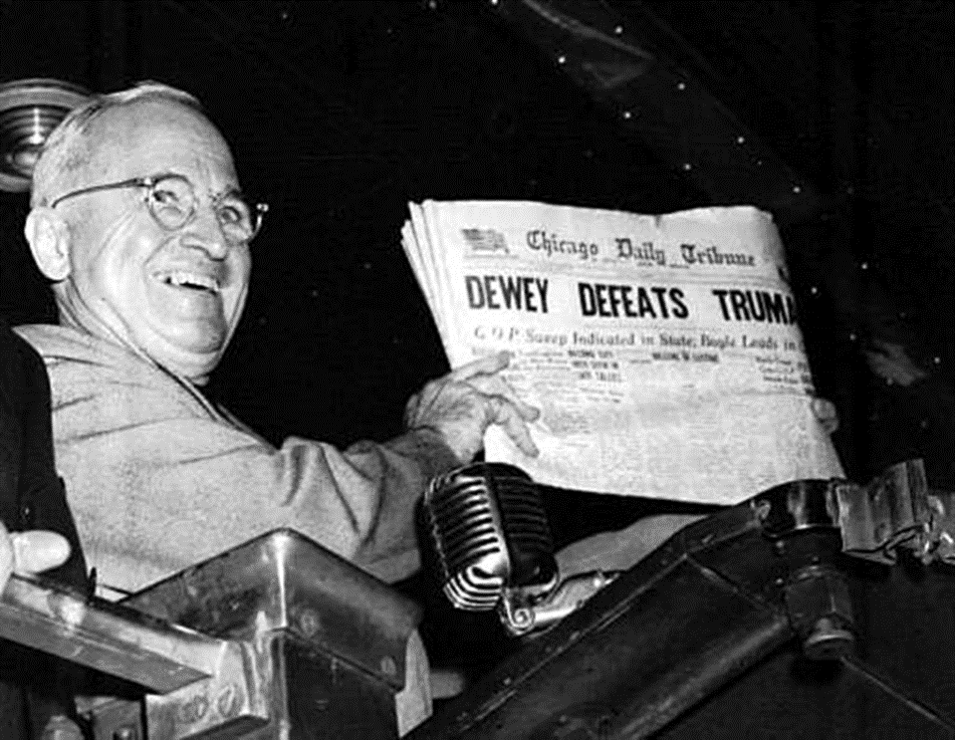
Tipos de muestreo
Muestreo aleatorio simple
Muestreo aleatorio estratificado
Muestreo por conglomerados
Sistemático
Conveniencia

Slide 16


Muestreo aleatorio simple
Muestreo aleatorio estratificado
Cada sujeto de una población tiene una probabilidad conocida de ser seleccionado
La población se divide en dos o más grupos llamados estratos, de acuerdo con algún criterio, como la ubicación geográfica, el grado, la edad o el ingreso, y las submuestras se seleccionan al azar de cada estrato.

Slide 17
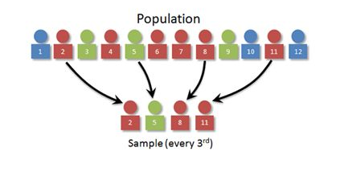
Muestreo por conglomerados
Muestreo sistemático
La población se divide en subgrupos (grupos) como familias. Se toma una muestra aleatoria simple de los subgrupos y luego se encuesta a todos los miembros del grupo seleccionado.
Cada miembro número k (por ejemplo: cada 10 persona) se selecciona de una lista de todos los miembros de la población.

Slide 18
Muestreo por conglomerados
Sección 1
Sección 2
Sección 3
Sección 5
Sección 4

Slide 19
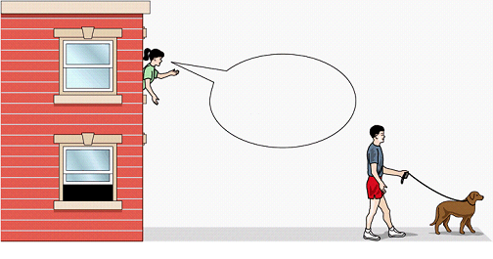
Muestreo por conveniencia
Otros muestreos no probabilísticos
Selección de las personas más fáciles de alcanzar.
Se realiza a la "conveniencia" del investigador
Muestra deliberada
Muestreo de cuota
Muestreo de bolas de nieve

Slide 20
Reclutamiento en Investigación Clínica

Slide 21
Antecedentes
A pesar de representar el patrón oro en la evaluación de la eficacia y la seguridad de las intervenciones de salud, muchos ensayos controlados aleatorios no cumplen con sus objetivos de reclutamiento.
El reclutamiento deficiente puede llevar a aumentar la duración del estudio, una mayor utilización de los recursos y hallazgos que no son tan estadísticamente precisos como se pretenden; en el peor de los casos, un ensayo puede ser detenido.
Treweek S, Lockhart P, Pitkethly M, et al. Methods to improve recruitment to randomised controlled trials: Cochrane systematic review and meta- analysis. BMJ Open 2013;3:

Slide 22
Resumen Estrategias de Reclutamiento en ECA
Contacto con el Paciente
Información del paciente (diseño y traducción apropiados)
Promoción (boletines, anuncios, presentaciones, eventos, comunicado de prensa y sesiones comunitarias)
Ayuda a los reclutadores
Presentaciones y capacitación sobre reclutamiento al personal de reclutamiento
Monitoreo y sistemas
Recordatorios al personal de reclutamiento (por computador)
Uso de registros existentes (correo y notas de tamización)
Reducir la carga (aleatorización en línea en tiempo real, número de teléfono para consultas y formularios sencillos de reporte de casos)
Bower et al.: Interventions to improve recruitment and retention in clinical trials: a survey and workshop to assess current practice and future priorities. Trials 2014 15:399.

Slide 23
Resumen Estrategias de Reclutamiento en ECA
Incentivos
Objetivos (metas de reclutamiento del sitio, retroalimentación y competencia entre los sitios)
Incentivos (regalos para sitios, coautoría para buenos reclutadores e incentivos monetarios)
Ayuda a los reclutadores
Relevancia del diseño del estudio
Pilotaje
Protocolo cambiante (ampliación de criterios)
Participación del paciente y del público
Recursos
Recursos del sitio
Recursos adicionales (tales como redes)
Factores humanos
Relaciones (visita de iniciación cara a cara, contacto regular con el personal de reclutamiento, campeones del sitio y relaciones continuas entre los sitios)
Bower et al.: Interventions to improve recruitment and retention in clinical trials: a survey and workshop to assess current practice and future priorities. Trials 2014 15:399.

Slide 24
Mensajes clave
Existen estrategias prometedoras para aumentar el reclutamiento a los ensayos, sobre todo:
recordatorios telefónicos, (RR) 1.66, 95% CI 1.03 to 2.46)
diseños abiertos, RR 1.22, 95% CI 1.09 to 1.36
estrategias de exclusión voluntaria e incentivos financieros.
Existen ensayos de métodos de reclutamiento pero su aplicabilidad y sus resultados en el mundo real se desconocen
Hay un vacío del conocimiento con relación a las estrategias efectivas que ayuden a aquellos que reclutan en los ensayos
Treweek S, Lockhart P, Pitkethly M, et al. Methods to improve recruitment to randomised controlled trials: Cochrane systematic review and meta- analysis. BMJ Open 2013;3:

Slide 25
Sesgos
Hector J. Posso V., MD

Slide 26
Todo estudio epidemiológico debe ser visto como un ejercicio de medición
K Rothman

Slide 27
¿Debería estar seguro de mi medición?
Fumar Cáncer de Pulmón
OR = 9.1
Asociación real
causal
no-causal
Azar?
Confusión?
Sesgo?

Slide 28
Definición de Sesgo
Todo error sistemático en un estudio epidemiológico que produce un estimado incorrecto de la asociación entre una exposición y el riesgo de enfermar

Slide 29
Errores en estudios epidemiológicos
Error
Error aleatorio (azar)
Error Sistemático (sesgo)
Tamaño del estudio
Fuente: Rothman, 2002

Slide 30
Principales diferencias entre el error aleatorio y el error sistemático
 | Tipos de Error
 | ALEATORIO | SISTEMÁTICO (SESGO)
Causa | Muestreo Variabilidad del parámetro | Diseño, ejecución y análisis: Selección de los sujetos del estudio Obtención de la información Presencia de variables externas distorsionadoras
Disminuye al aumentar el tamaño del estudio | Si | No
Afecta a | Precisión | Validez
Valoración | Concepto estadístico unido a elementos de juicio informado | Intervienen fundamentalmente elementos de juicio informado

Slide 31
Dos tipos de sesgos
Sesgo de selección
Sesgo de información
[Confusión]

Slide 32
Sesgo de selección
Errores en el proceso de identificar la población del estudio
Selección preferencial de los sujetos de acuerdo a:
Estado de caso/control
Estado de exposición

Slide 33
Sesgo de selección
Sesgo de muestreo
Sesgo de búsqueda
Vigilancia
Referencia, admisión
Diagnostico
Sesgo de Participación
Auto-selección (voluntarios)
No-respuesta, rechazo
Efecto de trabajador sano, supervivencia

Slide 34
Población de referencia
Enfermos expuestos | Sanos expuestos
Enfermos no expuestos | Sanos no expuestos
Muestra del estudio

Slide 35
Disminución del sesgo de selección
Definición clara de la población de estudio
Definiciones explicitas de caso y control
Casos y controles de la misma población
Selección de expuestos y no expuestos sin conocimiento del estado de exposición (cohorte retrospectiva)

Slide 36
Sesgo de información
Error sistemático en la medición de la información sobre exposición o el resultado (outcome)
Diferencias
Datos de exposición entre casos y controles
Datos del resultado o enfermedad entre diferentes grupos de exposición

Slide 37
Clasificación errónea
Error en la medición que lleva a asignar erróneamente la categoría de exposición o de resultado
No-diferencial
Por error aleatorio
No relacionada con el estado de exposición o resultado
No es por sesgo
Débil medida de asociación
Diferencial
Debido a error sistemático
Relacionada con el estado de exposición o resultado
Sesgo
Medida de asociación distorsionada en cualquier dirección

Slide 38
Tipos de sesgos de información
Sesgo de reporte
Sesgo de recuerdo
Sesgo del observador
Sesgo del entrevistador
Seguimiento sesgado

Slide 39
Disminución del sesgo de información
Estandarice instrumentos de medición
Administración de instrumentos de forma igual a casos y controles (expuestos/no expuestos)
Use múltiples fuentes de información
Cuestionarios
Mediciones directas
Registros
Historias clínicas
Use múltiples controles
Use sujetos reclasificados para evaluar sesgo

Slide 40
Cuestionario
Preguntas cerradas y precisas, minimice las preguntas abiertas
Buscar información de las hipótesis por medio de diferentes preguntas
Mezcle preguntas de sobre las hipótesis con preguntas no relacionadas
Ensaye en campo y refine
Estandarice la técnica de los entrevistadores entrenándolos

Slide 41
Causalidad: Enfoques y Criterios
Hector J. Posso V., MD

Slide 42
El modelo determinista modificado
En este modelo, causa se define como el suceso, condición o característica, que inicia o permite, sola o en conjunto con otras causas, una secuencia de sucesos que resulta en un efecto.
Se trata de un modelo determinista modificado.
Es determinista porque supone que una enfermedad puede tener una o más causas suficientes (CS), cada una de las cuales, por sí mismas, determina inexorablemente la enfermedad en un individuo.
Cada CS (o mecanismo causal teórico) está compuesta de una constelación mínima de causas componentes (CC) que interactúan para producir un efecto
Mínima significa que cada una de las CC es necesaria para producir la enfermedad.

Slide 43
Con el estado actual del conocimiento, para la mayoría, de las enfermedades conocemos solo algunos de sus componentes.
No conocemos una CS ni siquiera del cáncer de pulmón.
Así, que un individuo fumador, o expuesto a radón o asbestos, desarrolle o no cáncer de pulmón, podría deberse a que actúen o no otros factores causales todavía desconocidos, necesarios para completar una CS.
Se denomina causa necesaria a aquella CC que está presente en todas las CS de una enfermedad , y sin la cual, por tanto, no se produce ningún caso de enfermedad.

Slide 44
El modelo determinista modificado
Según este modelo, un factor es una causa de un evento si su alteración conlleva una variación de la frecuencia de la enfermedad, la epidemiología persigue descubrir relaciones que ofrezcan posibilidades para la prevención
La causación necesaria y suficiente son simplemente extremos de esta definición.
Hoy día, la mayor parte de los factores causales conocidos no son necesarios ni suficientes para producir la enfermedad: la actuación del factor causal incrementa la frecuencia del resultado; pero el resultado no siempre ocurre, y puede ocurrir sin la actuación del factor.
Por eso muchos se inclinan a hablar solo de factores de riesgo (causales).

Slide 45
El modelo determinista modificado Principios
No es necesario conocer todas las CC para prevenir la enfermedad.
La suma de las FE de todas las CS de una enfermedad es siempre el 100%.
La medida en que una CC afecta a la frecuencia de la enfermedad depende de la frecuencia relativa de las restantes CC pertenecientes a la misma CS en la población.
Existe interacción entre las CC de una CS, que depende de la prevalencia relativa de dichas CC en la población.
Los periodos de inducción no son constantes para las enfermedades, sino específicos de cada CC.

Slide 46
Modelo de “maraña” o red Secuencia de producción de la cardiopatía isquémica
Educación
Ingreso
Ocupación
Otros factores o combinación de los anteriores
NSE/Clase Social
Factores de riesgo o modificadores de efecto
Indicadores NSE
Edad
Sexo
Raza
Período calendario
Otros
Hábitos de vida
Tabaco
Dieta
Sedentarismo
Factores biológicos
Colesterolemia
Tensión arterial
Obesidad
Intolerancia a la glucosa
+
Mecanismos
Factores nuevos
Cardiopatía Isquémica
Morbilidad
Factores agudos
+
-
Servicios de Salud
Cardiopatía Isquémica
Mortalidad

Slide 47
Modelo de “maraña” o red
En epidemiología, muchos de los factores causales que se estudian no son mecanismos bioquímicos o moleculares de las enfermedades, aunque éstos brinden plausibilidad a las relaciones epidemiológicas.
Sin embargo, dichos mecanismos son también causas.
El modelo multicausal de la “maraña” o red acomoda de forma secuencial las causas distales y proximales de la enfermedad en un solo esquema.
Por lo general una enfermedad tiene varias causas que, conjunta o independientemente, dan lugar a la aparición de la misma.
De igual manera una sola causa puede contribuir a la aparición de varias enfermedades diferentes

Slide 48
Criterios de Causalidad

Slide 49
Criterios de causalidad según diversos autores
Hume, 1739
Contigüidad en tiempo y lugar
Prioridad en el tiempo
Conjunción constante
Henle-Koch, 1882
Agente aislado en cultivo puro en cada caso de enfermedad
Ausencia del agente en otras enfermedades
Reproducción experimental animal de la enfermedad
Agente recuperado del caso experimental producido
MacMahon, 1960
Secuencia temporal
Fuerza de la asociación
Consistencia con conocimiento previo

Slide 50
Criterios de causalidad según diversos autores
Surgeon General de EE.UU., 1964
Consistencia
Fuerza
Especificidad
Relación temporal
Coherencia
Pooling Project, 1978
Consistencia
Fuerza
Gradualidad
Independencia
Relación temporal
Generalizabilidad predictiva
Coherencia
Kleinbaum et al, 1982 (factor de riesgo causal)
Debe covariar con la enfermedad (asociación estadísticamente significativa)
Debe preceder en el tiempo a la enfermedad
Asociación no debida enteramente a una fuente de error (sesgos o confusores)

Slide 51
Criterios de Causalidad
Lilienfeld (1959) | Sartwell (1960) | Hill (1965)
Magnitud del efecto Consistencia Dosis respuesta Mecanismo biológico Experimentación | Fuerza de asociación Replicación Temporalidad Dosis-respuesta Racionalidad biológica | Fuerza de asociación Consistencia Especificidad Temporalidad Gradiente biológico Plausibilidad biológica Coherencia biológica Evidencia experimental Analogía

Slide 52
Criterios de Causalidad
Cirujano General (1964) y Susser (1973) | MacMahon & Pugh (1970) | IARC (1995)
Fuerza/magnitud de asociación Consistencia Especificidad Temporalidad Dosis respuesta Coherencia biológica | Fuerza/magnitud de asociación Consistencia Temporalidad Dosis repuesta Mecanismos biológicos Consonancia con conocimiento existente Evidencia experimental (intervención) Exclusión de explicaciones alternativas | Fuerza de asociación Consistencia Especificidad Temporalidad Dosis repuesta Mecanismos biológicos Evidencia experimental (intervención)

Slide 54
Criterios de Causalidad de A.B. Hill
Criterio | Problemas
1. Fuerza | Riesgo relativo grande
2. Consistencia | Asociación observada repetidamente por varias personas, en sitios, circunstancias y épocas diferentes
3. Especificidad | Una causa lleva a un solo efecto
4. Temporalidad | La causa precede al efecto
5. Gradiente biológico | La magnitud de la enfermedad aumenta con la magnitud de la exposición a la causa
6. Plausibilidad | La asociación tiene sentido de acuerdo al conocimiento biológico del momento
7. Coherencia | Ausencia de conflicto con la historia natural y biológica de la enfermedad
8. Evidencia experimental | La reducción de la exposición a la causa se asocia a una disminución de la enfermedad
9. Analogía | Relación causa-efecto ya establecida para un agente-enfermedad similares

Slide 55
Criterios de Causalidad de A.B. Hill
Criterio | Problemas
1. Fuerza | La fuerza depende de la prevalencia de otras causas y por tanto no es una característica biológica; puede ser objeto de confusión
2. Consistencia | Se evalúa mejor a posteriori
3. Especificidad | Una causa puede tener muchos efectos
4. Temporalidad | Puede ser difícil establecer una secuencia en el tiempo entre una causa y un efecto
5. Gradiente biológico | Puede ser objeto de confusión. Fenómenos muy tempranos pueden no mostrar una relación progresiva
6. Plausibilidad | Muy subjetivo
7. Coherencia | Podría diferenciarla de consistencia o plausibilidad?
8. Evidencia experimental | No esta siempre disponible
9. Analogía | Las analogías abundan

Slide 56
Elementos básicos de una propuesta de investigación clínica.
Título
Hipótesis de trabajo
Objetivos
Marco Teórico
Diseño de estudio
Selección de variables
Definición de variables
Escala de medida
Protocolo de recogida de datos
Selección de la muestra ¿Cuántos? ¿Quiénes?
Recogida de datos
Sistematización de los datos
Depuración de los datos
Análisis
Resultados
Conclusiones

